Slide 1
21 麦克斯韦方程组和电磁辐射
本章将全面介绍电磁场的基本规律 ——
麦克斯韦电磁场方程组，
并阐明电磁波的性质。
本章内容：
21.1 麦克斯韦方程组
21.2 电磁波

Slide 2
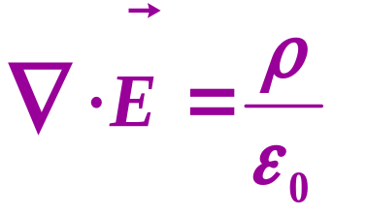

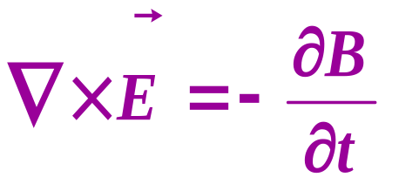
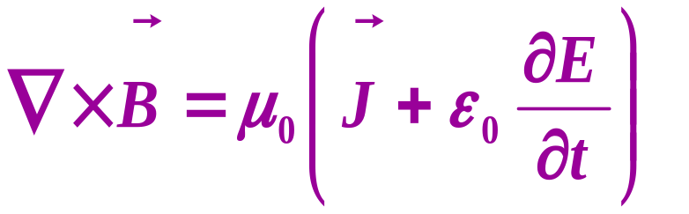
21.1 麦克斯韦方程组
1. 真空中的麦克斯韦方程组
麦克斯韦将静电场、静磁场的规律及法拉第电磁感应定律推广到电磁场任意变化的一般情形，并引入位移电流将安培环路定理加以修改，最后得到下面一组方程：
(1)
(2)
(3)
(4)

Slide 3
这就是真空中的麦克斯韦方程组。其正确性与预见性归根结底得由实践来检验，即要由其推论是否与实验结果符合来检验。
2. 介质中的麦克斯韦方程组
设空间既有自由电荷和传导电流，
又有变化
的电场和磁场，
同时还有电介质和磁介质。

Slide 4
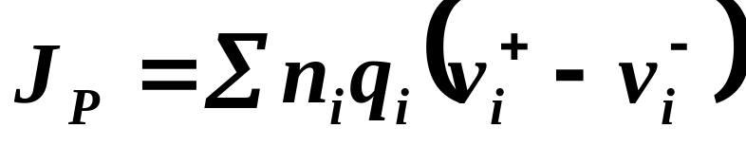
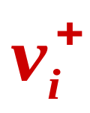
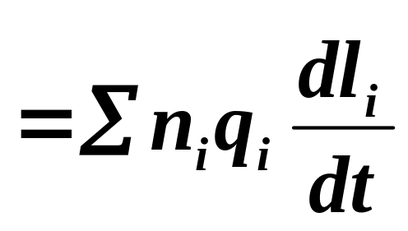
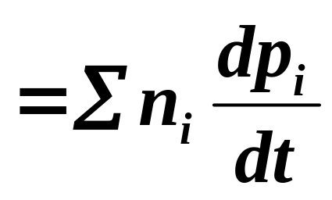

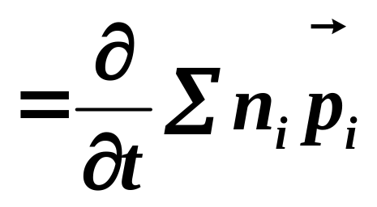
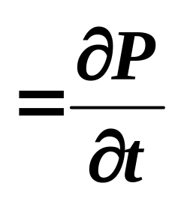

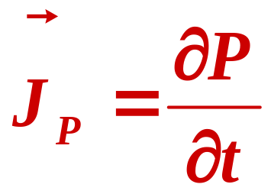
电介质中没有自由电荷，因而不可能有传导电流。但是，束缚电荷可以在分子范围内运动，因而也能形成宏观电流。这种电流叫做极化电流。极化电流仅当电介质的极化强度发生变化时才出现。
q_{i}
-q_{i}
(5)

Slide 5
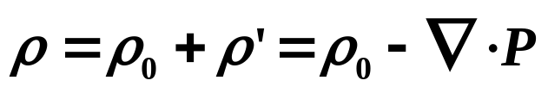
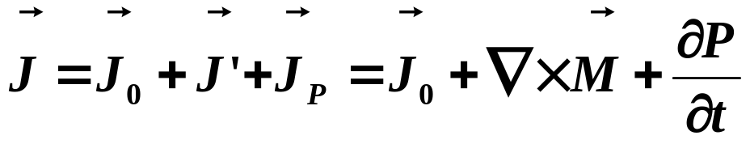
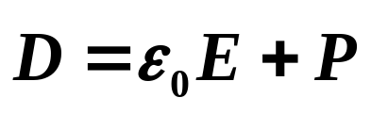
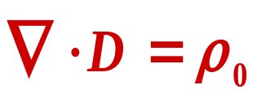
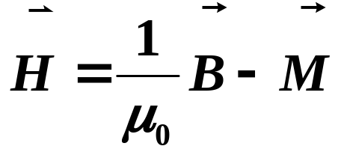
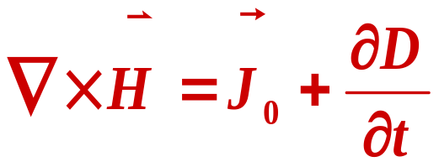
有介质时总电荷由自由电荷和束缚电荷两部分组成，即
(6)
总电流密度则由传导电流密度、磁化电流密度和极化电流密度三部分组成，即
(7)
由(6)式并引入电位移矢量
就可将(1)式写成
(8)
由(7)式并引入磁场强度矢量
就可将(4)式写成
(9)

Slide 6

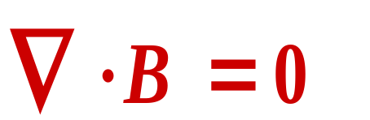
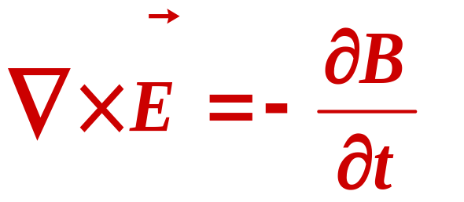

(2)、(3)、(8)和(9)式组成介质中的麦克斯韦方程组，即

Slide 7
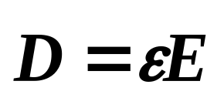
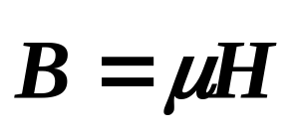
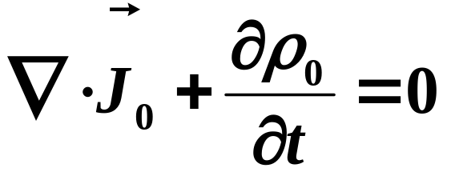
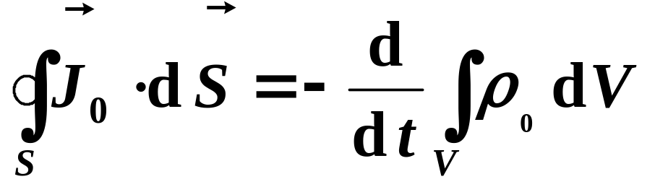

对各向同性的线性介质，有如下两个物质方程：
(10)
(11)
由(8)、(9)式可以证明：
这正是电荷守恒定律的积分形式。
电荷守恒定律可以看作麦氏方程组的一个推论而不必另立方程。

Slide 8
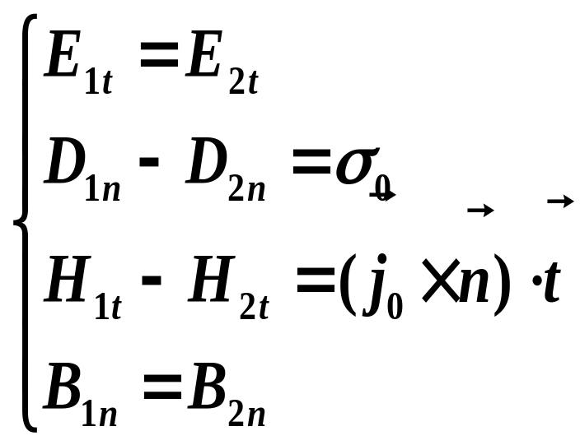

在界面处，场不连续，微分关系不能用了。
n
(12)
1
t
(13)
2
(14)
σ₀，j₀
(15)
为自由电流面密度。

Slide 9
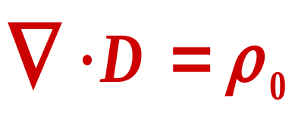
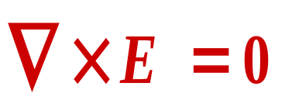

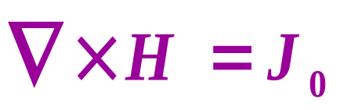
从麦克斯韦方程组可以看出，若所有各量都不依赖于时间，则方程组化为两组方程，一组是静电场的方程
另一组是静磁场的方程
这时电场和磁场是不耦合的。

Slide 10
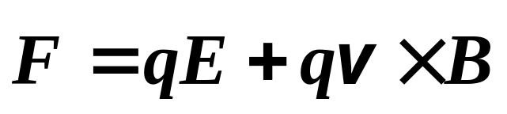
3. 洛伦兹力公式
(5)
麦克斯韦方程和洛伦兹力公式是电磁现象的普遍规律，也是电动力学研究一切电磁现象和电磁性质的出发点。

Slide 11
21.2 电磁波（ electromagnetic wave）
一. 电磁波的波动方程
麦克斯韦1865年预言了电磁波，
1888年赫兹
(Hertz) 用实验证实了电磁波的存在。

Slide 12
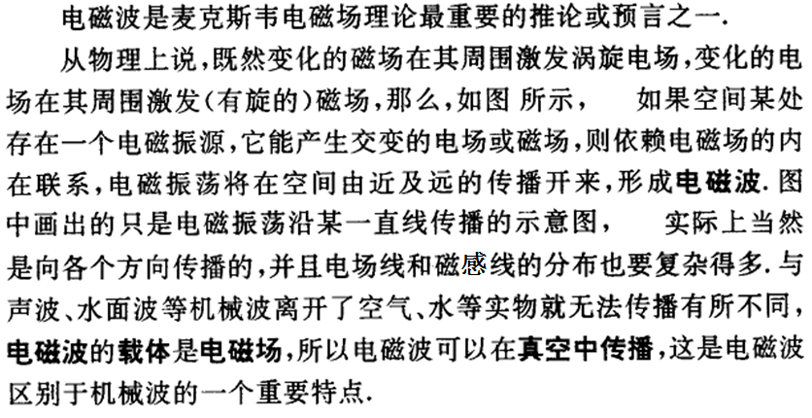
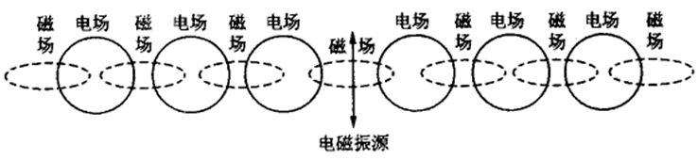


Slide 13
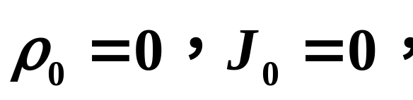
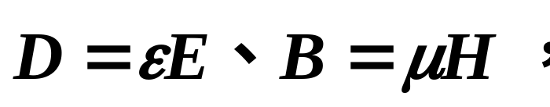
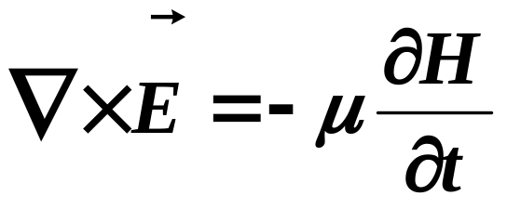
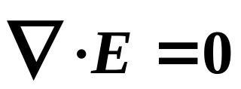
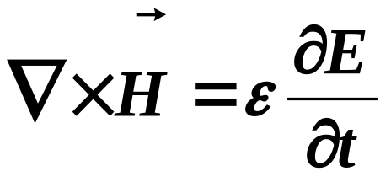
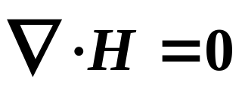
设在均匀无限大介质中，
再考虑到
有：
(1)
(2)
(3)
(4)

Slide 14
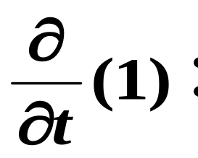
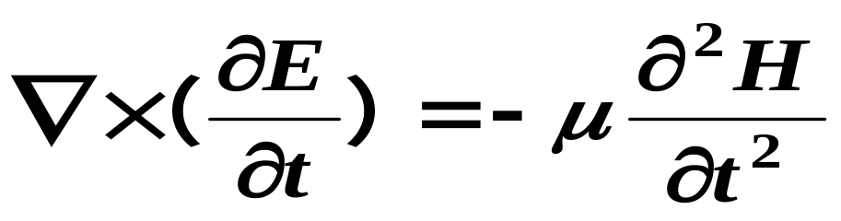
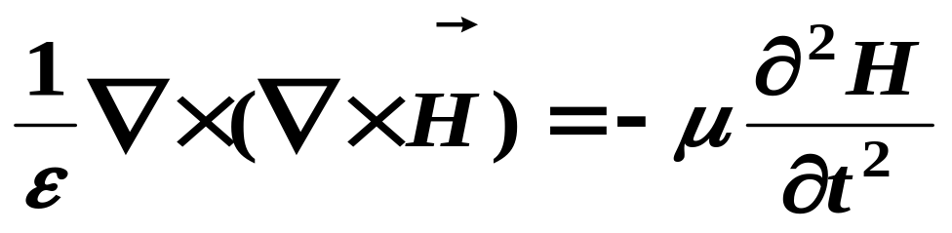
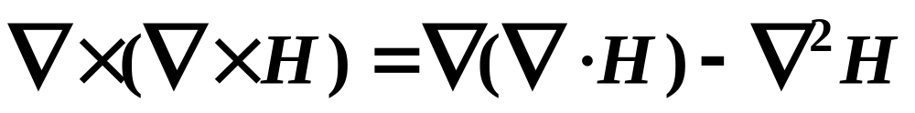
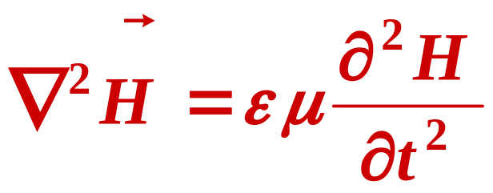
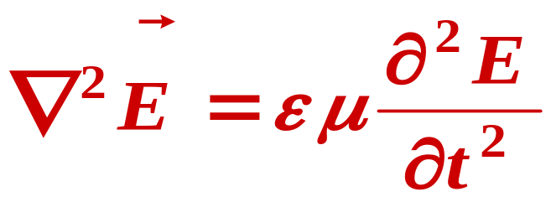
(5)
(3)代入(5)：
(6)
由矢量微分公式有
再考虑到(4)，(6)成为：
(7)
同理，由(3)、(1)、(2)有：
(8)

Slide 15
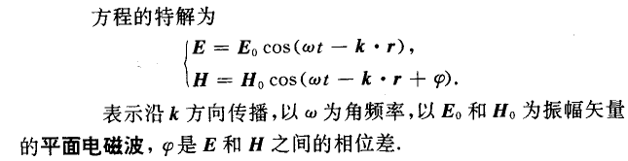
参考：
王楚、李椿、周乐拄，电磁学，北京大学出版社，2000, pp. 215 -217
由麦克斯韦方程组可以证明平面简谐电磁波具有以下基本性质。

Slide 16
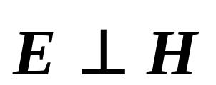
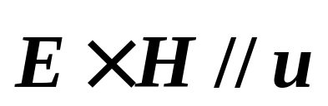



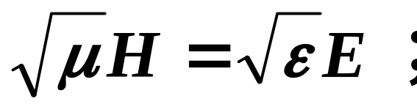
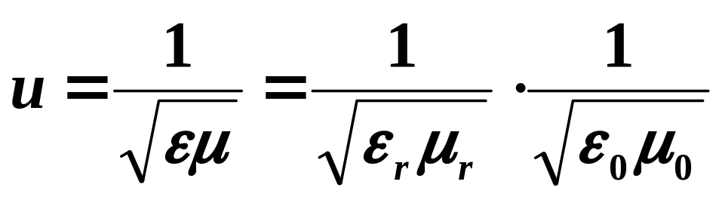
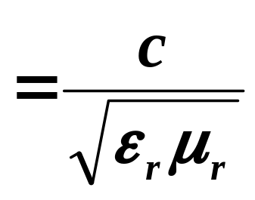
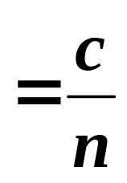
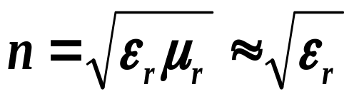
二. 电磁波的性质
1. ；
2. — 波传播方向
即电磁波是横波
（transverse wave）
3.
4. 波速：
n为介质的折射率，
（非铁磁质）

Slide 17
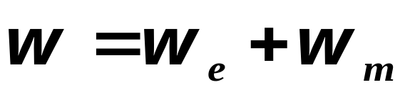





三. 电磁波的能量
1.能量密度 （energy density）
电磁场能量密度：
1
1
对各向同性介质：
w
=
ε
E
2
+
μ
H
2
2
2
对电磁波：

Slide 18




2.能流密度 （energy flow density）
能流密度S：
单位时间内，
通过垂直波传播方向
的单位面积的能量。
能流密度矢量：
E
也叫坡印廷矢量
（Poynting vector）
S
u
w
H
u
单位面积

Slide 19

电磁波谱

Slide 20
电磁学全部结束

